Slide 1





Nhóm 19 Nền tảng web phân tích bố cục trang shopee
Bùi Gia Hiếu
Đỗ Đình Đức
Đặng Thành Lộc
Đinh Văn Mạnh

Slide 2
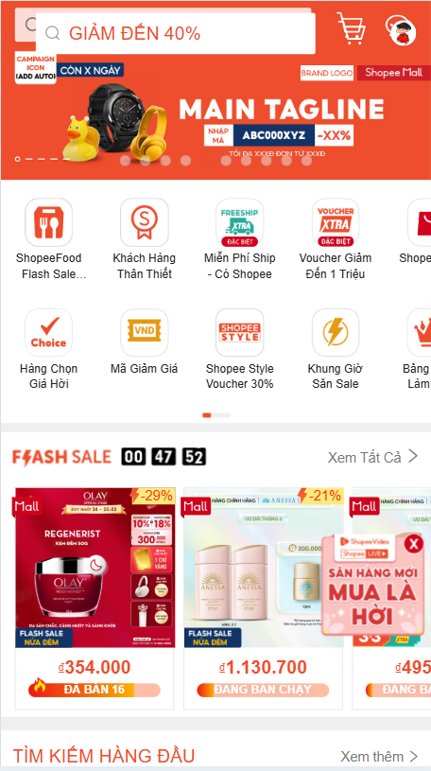
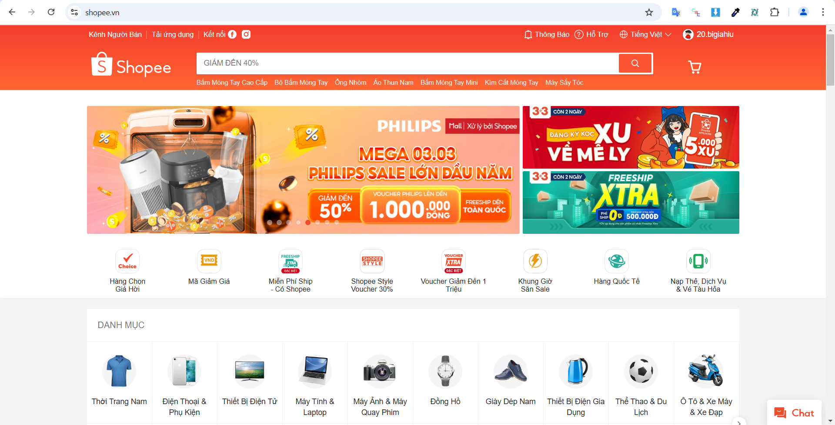
Shopee

Slide 3

1. Header
Logo: nhận diện thương hiệu và trở lại trang chủ khi nhấn vào. (đơn giản, tiện dụng, phù hợp với thương hiệu)
Thanh tìm kiếm: cho phép người dùng tìm kiếm nhanh chóng các sản phẩm bằng từ khóa. (lớn, dễ thấy, có gợi ý tìm kiếm giúp tiết kiệm thời gian)
Danh mục gợi ý: hiển thị danh mục sản phẩm giúp người dùng dễ lựa chọn. (tiết kiệm không gian, dễ sử dụng)
Giỏ hàng: biểu tượng giỏ hàng và chuyển đến giỏ hàng khi người dùng ấn vào. (dễ dàng truy cập và theo dõi đơn hàng nhanh chóng)

Slide 4
1. Header
Liên kết: chuyển đến các trang chính thức của shopee. (ngắn gọn, dễ hiểu, dễ sử dụng)
Công cụ: hiển thị thông báo, trang hỗ trợ và đổi ngôn ngữ. (dễ truy cập)
Tài khoản: cho phép đăng ký đăng nhập,quản lý tài khoản. (dễ dàng truy cập và quản lý thông tin cá nhân)

Slide 5
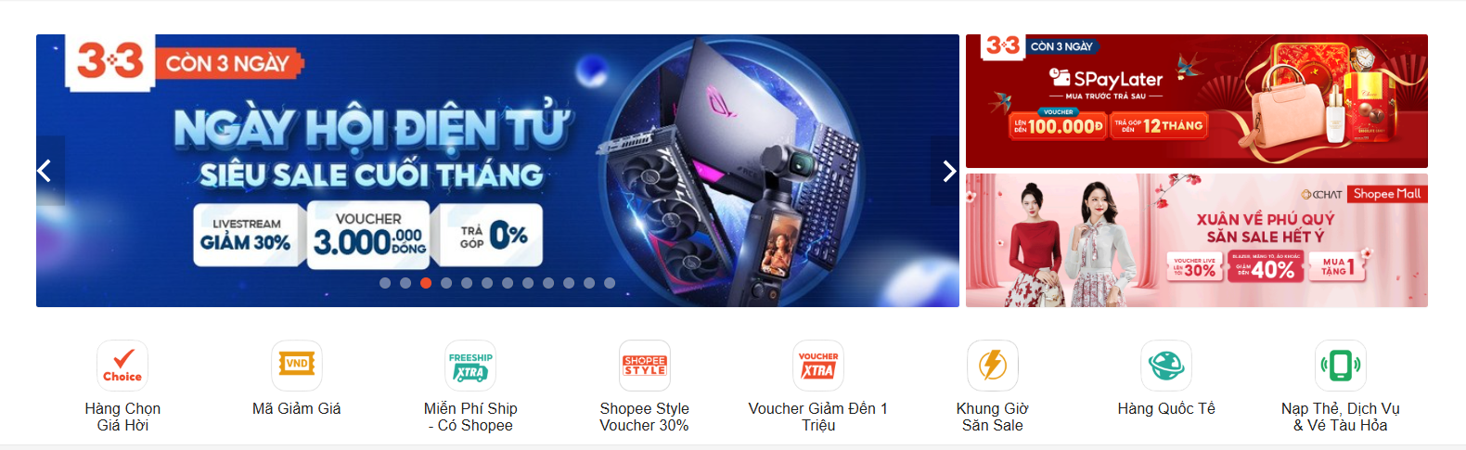
2. Hero Section
Banner quảng cáo: ngay dưới header, hiển thị các chương trình khuyến mãi, các sự kiện và sản phẩm nổi bật. Có slider cho phép người dùng xem nhiều banner. ->lớn, bắt mắt, thu hút sự chú ý của người dùng ngay khi truy cập
Khuyến mãi nổi bật:
Hiển thị các chương trình khuyến mãi lớn có giới hạn, sử dụng biểu tượng và màu sắc nổi bật, thông tin rõ ràng, hiển thị dạng box dễ sử dụng, truy cập. ->thu hút chú ý của người dùng, khuyến khích họ mua ngay lập tức

Slide 6
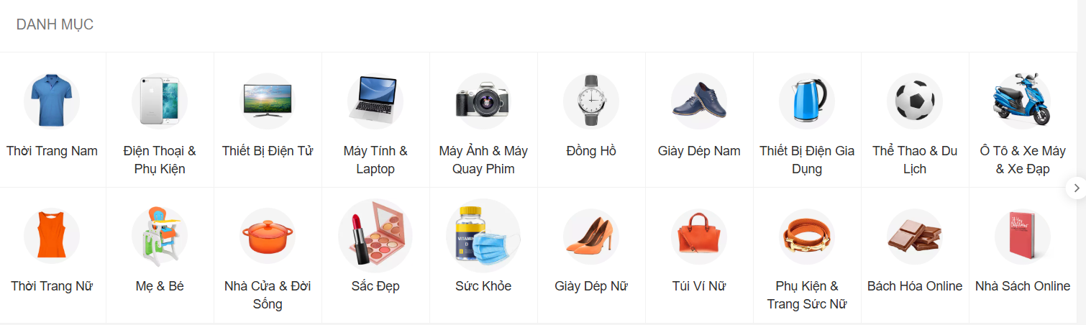

3. Main content
Danh mục sản phẩm:
Các danh mục sản phẩm chính dược hiển thị dưới dạng icon hoặc hình ảnh, giúp người dùng dễ dàng lựa chọn và chuyển đến các loại sản phẩm cụ thể
-> Giúp người dùng tìm đến danh mục mong muốn

Slide 7
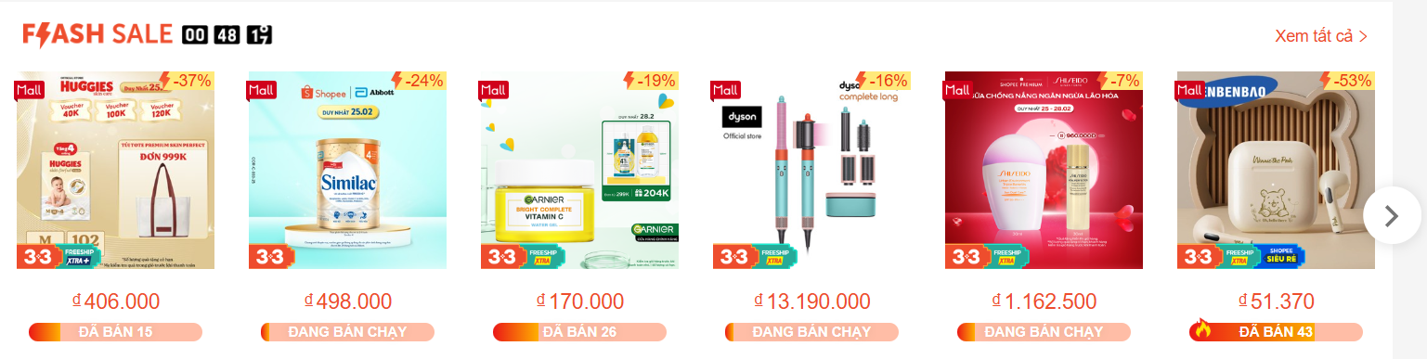
3. Main content
Flash sale:
Hiển thị các sản phẩm đang được giảm sâu, bán chạy. Cho biết sản phẩm được giảm bao nhêu và đã bán được bao nhiêu trong khung giờ. Có bộ đếm thời gian thúc giục người dùng phải mua ngay không hết, có nút ấn để xem tất cả sản phẩm .
->giúp người dùng biết được sản phẩm nào đang bán chạy, giúp người dùng đưa ra quyết định mua hàng.

Slide 8
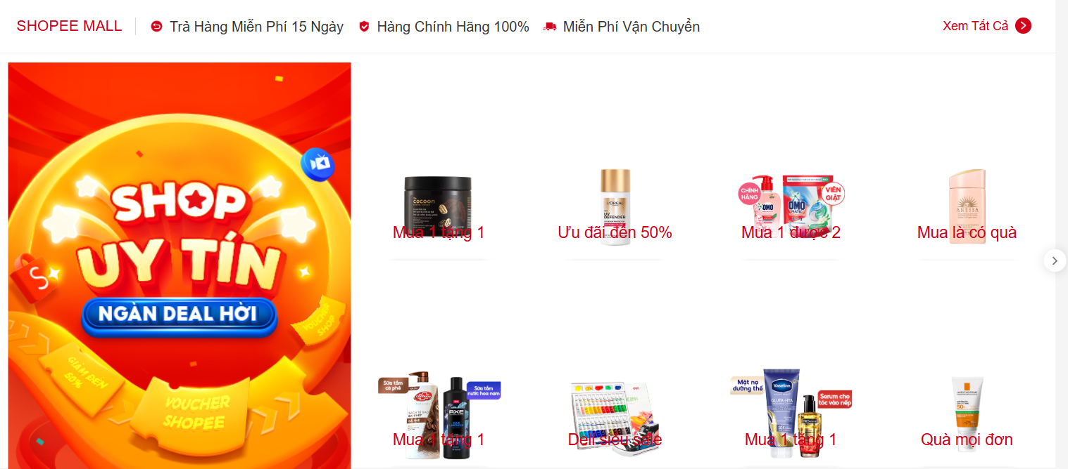
3. Main content
Section-mall:
Hiển thị các sản phẩm ưu đãi của shopee maill, đảm chính sách của shopee mail và có nút ấn để xem tất cả sản phẩm
->đơn giản, nổi bật, giúp người dùng an tâm hơn khi mua các sản phẩm này.

Slide 9
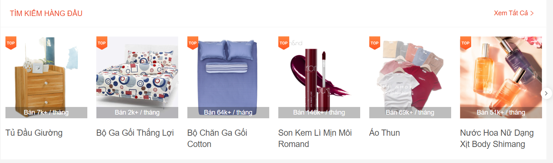
3. Main content
Tìm kiếm hàng đầu:
Hiển thị các từ khóa, chủ đề đang được tìm kiếm nhiều nhất trong tháng, có hình ảnh và số lượng bán ra trong tháng của các sản phẩm cùng từ khóa
->người dùng có thể cập nhật xu hướng mới nhất được tìm kiếm nhiều

Slide 10
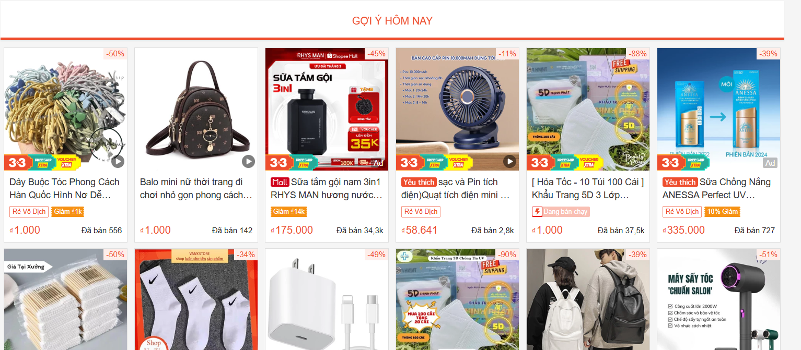
3. Main content
Sản phẩm gợi ý:
Hiển thị các sản phẩm được đề xuất dựa trên lịch sử tìm kiếm hoặc mua hàng, có hình ảnh mô tả, các thông tin ưu đãi và số lượng đã bán.
->người dùng dễ dàng tìm thấy sản phẩm phù hợp với sở thích và nhu cầu của họ.

Slide 11
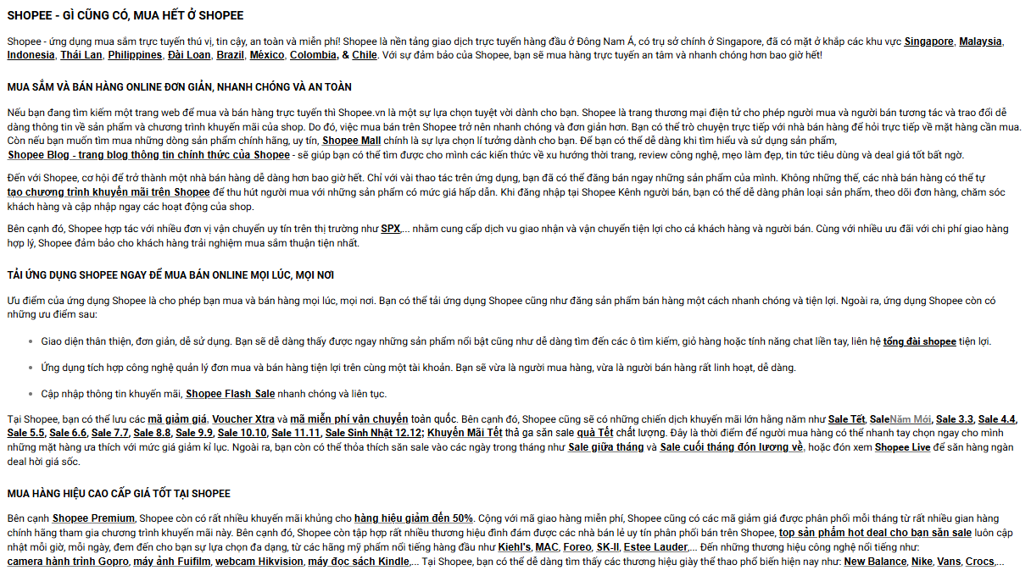
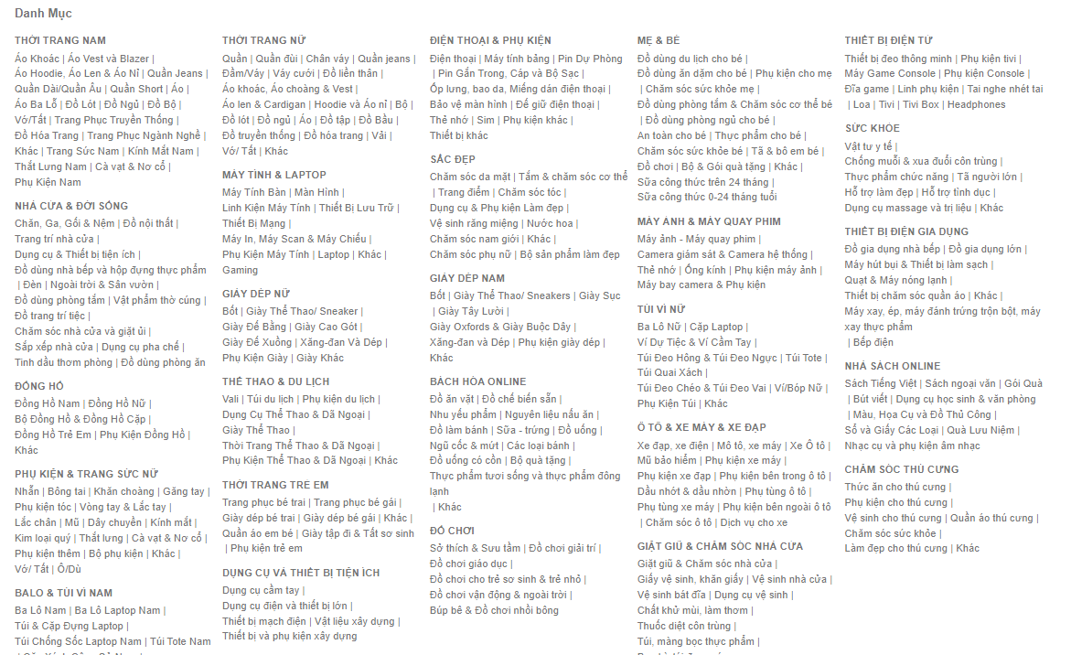
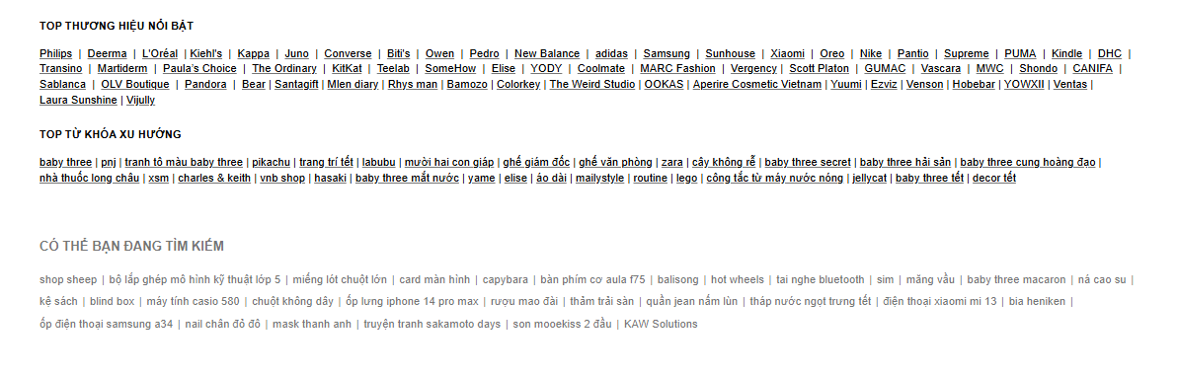
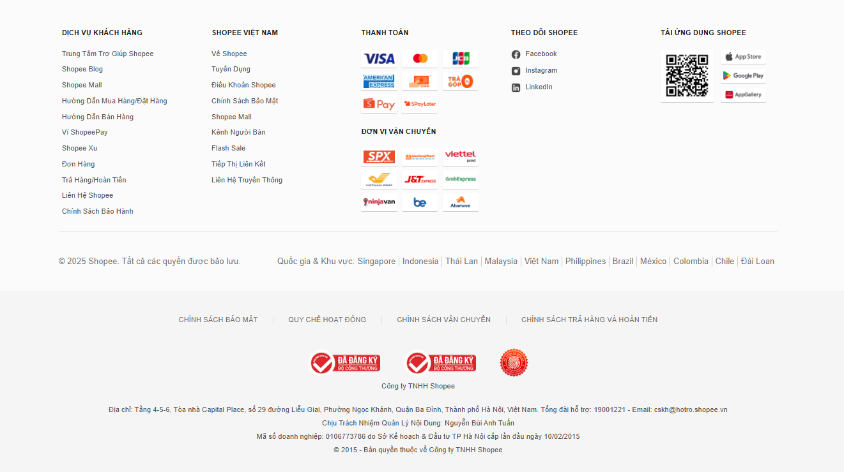
4. Footer

Slide 12
4. Footer
Hiển thị nhiều thông tin:
Giới thiệu thương hiệu
Top nổi bật: Tìm kiếm nhanh các thương hiệu nổi bật và từ khóa tìm kiếm xu hướng khi ấn vào
Gợi ý tìm kiếm
Tổng hợp danh mục các sản phẩm
Hỗ trợ khách hàng
Cung cấp các thông tin hỗ trợ như hướng dẫn mua hàng,trả hàng và hoàn tiền
Thông tin công ty
Cung cấp các liên kết giới thiệu đến công ty, thông tin liên hệ.
->dễ tìm hiểu thêm về công ty và thông tin liên quan
Chính sách
Liệt kê các chính sách như bảo mật, thanh toán, vận chuyển.
->cung cấp thông tin rõ ràng, giúp người dùng yên tâm khi mua sắm
Theo dõi
Liên kết các trang mạng xã hội của shopee như facebook,instagram,..

Slide 13
5. Call-to-Action
Nút ”Mua ngay”: Khuyến khích người dùng mua hàng ngay lập tức
->dễ nhận biết
Nút ”Thêm vào giỏ hàng”: cho phép người dùng thêm sản phẩm vào giỏ hàng để mua sau
->tiện lợi, dễ dàng quản lý giỏ hàng
Nút “Xem chi tiết”: dẫn người dùng đến trang chi tiết sản phẩm để xem thêm thông tin
->người dùng có thêm thông tin trước khi quyết định mua hàng
Nút “Chat”: hiển thị khung chat, các cuộc trao đổi với người bán hàng
->người dùng có thêm thông tin trao đổi với người bán
Nút mũi tên trở về đầu trang ở trên thiết bị di dộng: chuyển người dùng đến đầu trang một cách nhanh chóng

Slide 14
Ưu điểm
Giao diện thân thiện dễ sử dụng: bố cục rõ ràng, các thành phần sắp xếp hợp lý, giúp người dùng dễ điều hướng và tìm sản phẩm.
Tính năng cá nhân hóa: sản phẩm được đề xuất dựa trên lịch sử tìm kiếm và mua hàng giúp người dùng dễ tìm thấy sản phẩm phù hợp.
Tối ưu cho thiết bị di động: giao diện hoạt động tốt trên cả thiết bị dii động và máy tính, giúp người dùng mua sắm mọi lúc mọi nơi.
Thông tin rõ ràng đầu đủ: footer cung cấp đầy đủ thông tin về công ty, chính sách, hỗ trợ khách hàng, giúp khách hàng yên tâm khi mua sắm.
Nhiều khuyến mãi hấp dẫn: banner khuyến mãi lớn giúp quảng bá các chương trình khuyến mãi 1 cách hiệu quả, thu hút ngườ dùng tham gia.

Slide 15
Nhược điểm
Quá nhiều thông tin trên trang chủ: Trang chủ hiển thị quá nhiều khuyến mãi, sản phẩm đề xuất, và danh mục, có thể gây rối mắt và làm người dùng khó tập trung vào sản phẩm cụ thể.
Tốc độ tải trang chậm: Do lượng hình ảnh và thông tin lớn, đôi khi trang web tải chậm, đặc biệt là trên thiết bị di động hoặc khi đường truyền internet không ổn định.
Thiếu tính năng lọc sản phẩm nâng cao: Trong một số danh mục, tính năng lọc sản phẩm còn hạn chế, không cho phép người dùng tìm kiếm sản phẩm theo nhiều tiêu chí khác nhau một cách chi tiết.
Quảng cáo và pop-up:Đôi khi có quá nhiều quảng cáo và pop-up hiển thị, gây phiền toái cho người dùng và làm giảm trải nghiệm mua sắm.

Slide 16
Đề xuất cải tiến
Giảm bớt thông tin trên trang chủ: giảm bớt số lượng khuyến mãi và sản phẩm hiển thị trên trang chủ để tránh gây rối mắt. Thay vào đó, tập trung vào các sản phẩm và khuyến mãi nổi bật nhất.
Tối ưu hóa tốc độ tải trang: Giảm bớt các yếu tố không cần thiết trên trang chủ để tăng tốc độ tải
Thêm sidebar: thêm một sidebar cố định hoặc menu dọc để người dùng dễ dàng lựa chọn danh mục sản phẩm.
Thêm tính năng lọc sản phẩm nâng cao: Bổ sung thêm các tùy chọn lọc sản phẩm theo nhiều tiêu chí khác nhau như giá cả, đánh giá, thương hiệu, và kích thước để giúp người dùng dễ dàng tìm kiếm sản phẩm phù hợp.
Giảm bớt quảng cáo và pop-up: Hạn chế số lượng quảng cáo và pop-up hiển thị trên trang, đặc biệt là những quảng cáo không liên quan đến sản phẩm người dùng đang tìm kiếm.

Slide 17
Thanks

